Slide 1
ТИПОВЫЕ ОШИБКИ ПРИ ПОДГОТОВКЕ СХЕМ РАСПОЛОЖЕНИЯ ЗЕМЕЛЬНЫХ УЧАСТКОВ НА КАДАСТРОВОМ ПЛАНЕ ТЕРРИТОРИИ

Slide 2
При подготовке схемы расположения земельного участка на бумажном носителе при отсутствии картографической основы в сведениях кадастрового плана территории графическая информация дополняется схематичным отображением границ территорий общего пользования, красных линий, а также местоположения объектов естественного или искусственного происхождения, облегчающих ориентирование на местности.

Slide 3
ПРЕДСТАВЛЕННЫЕ К ЗАЯВЛЕНИЮ СХЕМЫ НЕ СООТВЕТСТВУЮТ УКАЗАННОМУ ТРЕБОВАНИЮ
В приведенной Схеме отсутствует местоположение объектов естественного или искусственного происхождения, облегчающих ориентирование на местности

Slide 4
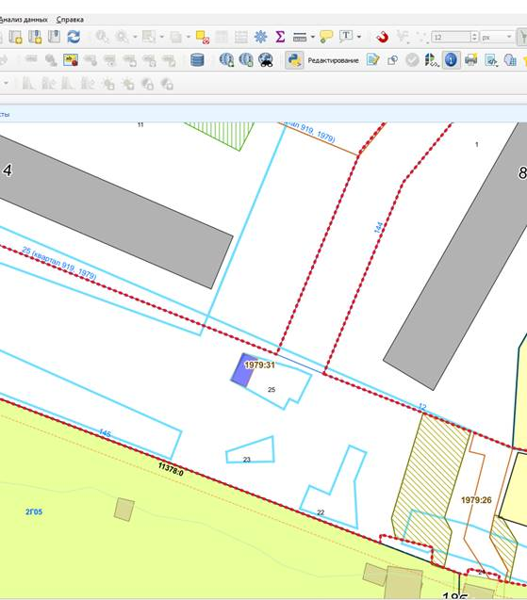
В представленной Схеме отсутствует схематичное отображение границ территорий общего пользования, красных линий

Slide 5
Законом «О гаражной амнистии» предусмотрено формирование земельных участков по фактическому пользованию
В приведенной Схеме земельный участок формируется не по фактическому пользованию

Slide 6
В приведенной Схеме земельный участок формируется не по фактическому пользования, также отсутствует местоположение объектов естественного или искусственного происхождения, облегчающих ориентирование на местности

Slide 7
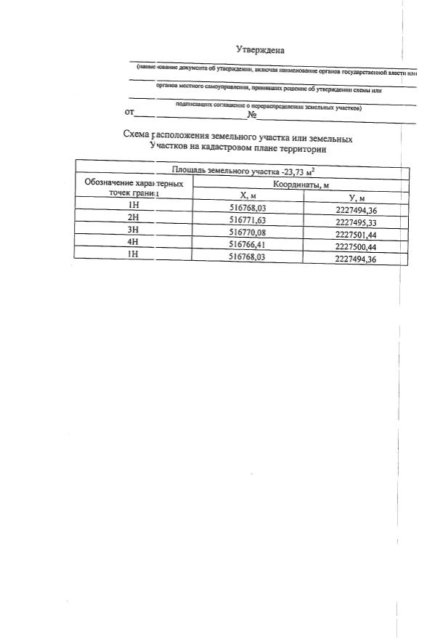
Приказом Росреестра утверждена форма Схемы. Ситуационный план не предусмотрен. Проектная площадь образуемого земельного участка указывается с округлением до 1 квадратного метра

Slide 8
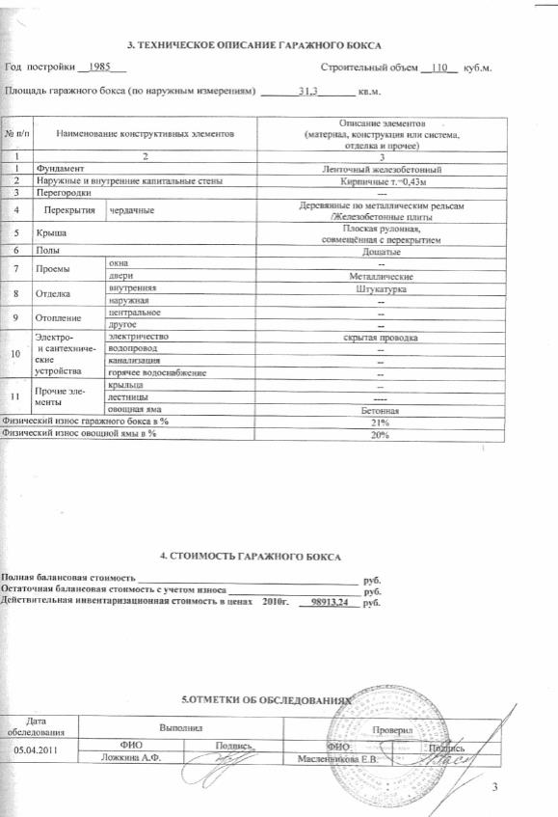
Согласно Схеме, а также представленным документам земельный участок площадью 30 кв. м образуется под гараж-бокс площадью 31,3 кв. м. Таким образом, Схема разработана без учета местоположения гаража-бокса (граница образуемого земельного участка пересекает гараж-бокс).

Slide 9
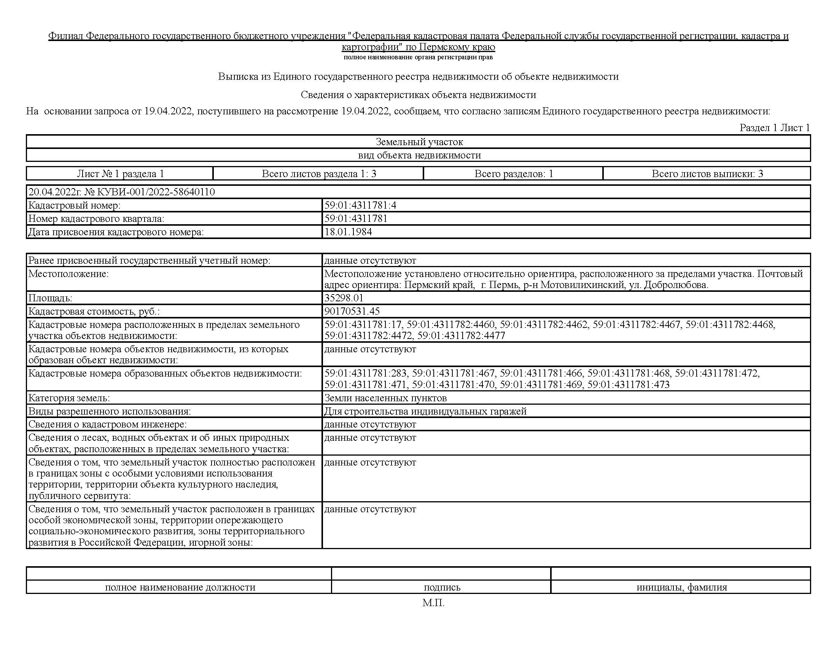
Согласно сведениям, содержащимся в Едином государственном реестре недвижимости, границы образуемого земельного участка, по представленным в Схеме координатам, не учитывают границы земельного участка с кадастровым номером 59:01:4311781:4
Схема расположения земельного участка подготавливается на основе сведений Единого государственного реестра недвижимости об определенной территории (кадастрового плана территории)

